Slide 1
Redmenta
Készítette: Hajdu Ivett Erika
Elérhetőség: hajduivetterika@gmail.com
Kurzus vezető: Labancz Imre
2021.03.12.

Slide 2
Redmenta előzmények
Magyar fejlesztés
Két fiatal informatikus, Mérő Bálint és Bordás Ádám
2013 kezdték fejleszteni
2014 vált mindenki számára elérhető
„Intelligens oktatási asszisztens”

Slide 3
redmenta funkciói
Tanárok segítése
Tesztlapok kitöltése
Osztályok létrehozása
Bármilyen témakör
Egyszerű, gyors használat
Kész feladatsorok
Későbbi felhasználás
Képek, videók csatolása
Kiértékelés automatikus úton
Kezdés-befejezés állítása
Minden képernyőmérettel kényelmes
Plusz előny a mobil eszközzel való használat
Akár szavazás is
Mindez magyarul és teljesen ingyen

Slide 4
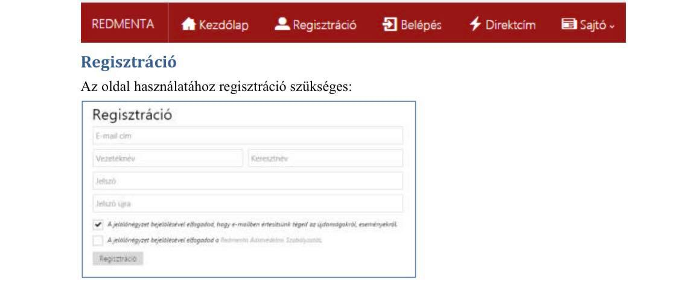
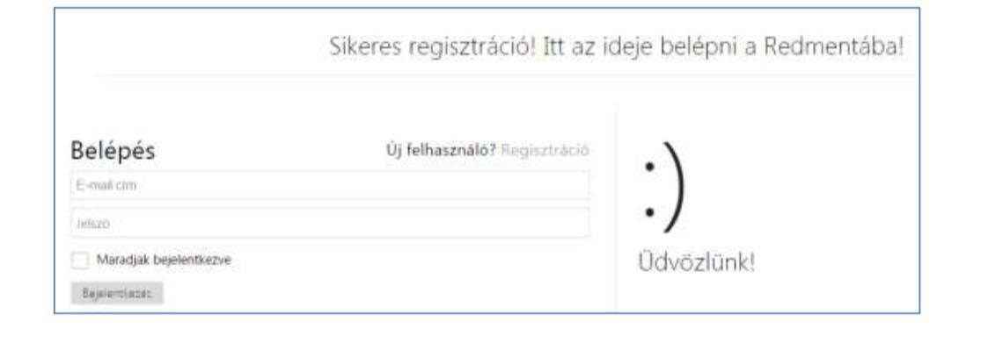
Belépés a rendszerbe
Az alkalmazást a weben keresztül lehet használni a redmenta.com címet beírva a böngészőbe.
Feladatkészítőként csak regisztrálás (1.ábra) után tudjuk használni, miután beléptünk. (2.ábra)
Az oldal regisztrálás után lehetőséget ad feladatok összeállítására, ezek feladatlapokba rendezésére.
A feladatokhoz pontszámokat is rendelhetünk.
A tanulókat regisztráció után csoportokba vehetjük fel.
Az osztályok tanulóinak gyakorló vagy felmérő feladatlapot készíthetünk.
A feladatsorok megoldásakor mind a tanuló, mind a tanár azonnali visszajelzés kap az elért eredményről.
(1.ábra) A Redmenta nyitóoldalának menüpontjai
(2.ábra) Belépéshez az e-mail címet és a jelszót kell megadni

Slide 5
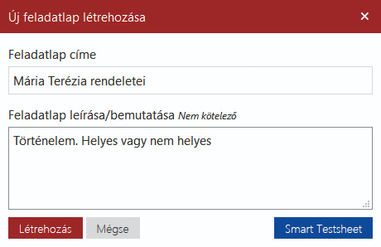
Feladatlapok készítése
Amikor még nincs egyetlen feladatlapunk, így feladatunk sem, célszerű az Új feladat létrehozása gombra kattintani (3. ábra).
A felugró ablakban meg kell adni a feladatlap címét és leírását (4. ábra).
(3.ábra)
(4.ábra)

Slide 6
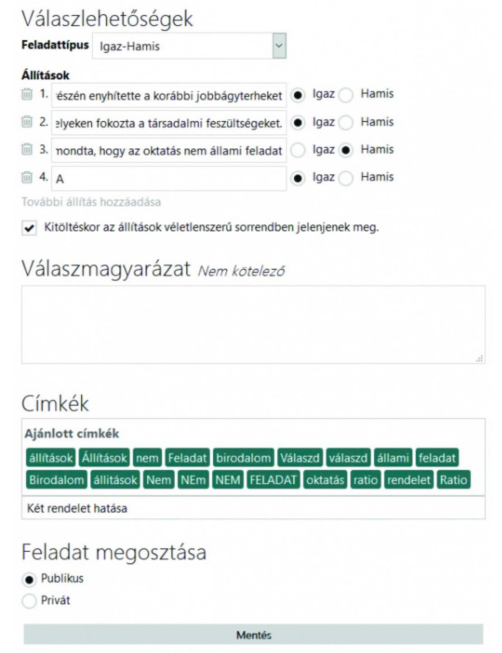
Egy feladat részei a szövegben
a feladat szövege, melyet be kell gépelni, valamint képet és YouTube-videót is tudunk csatolni a feladathoz
a feladat típusa, amely alapértelmezésben feleletválasztós, de ha a listát legördítjük, láthatjuk a többi típust is (5. ábra)
a feladattípustól függően a válaszok, illetve állítások, párok stb.
a válaszmagyarázat szövege, amelyet a diák a kitöltés után elolvashat
a címkék tartalma
a feladat publikus vagy privát voltának jelzése.
ha készen vagyunk, a Pontok mentése gombra kattintva a rendszer elmenti a feladatot, amely látható lesz a bal oldalon.
(5.ábra)

Slide 7
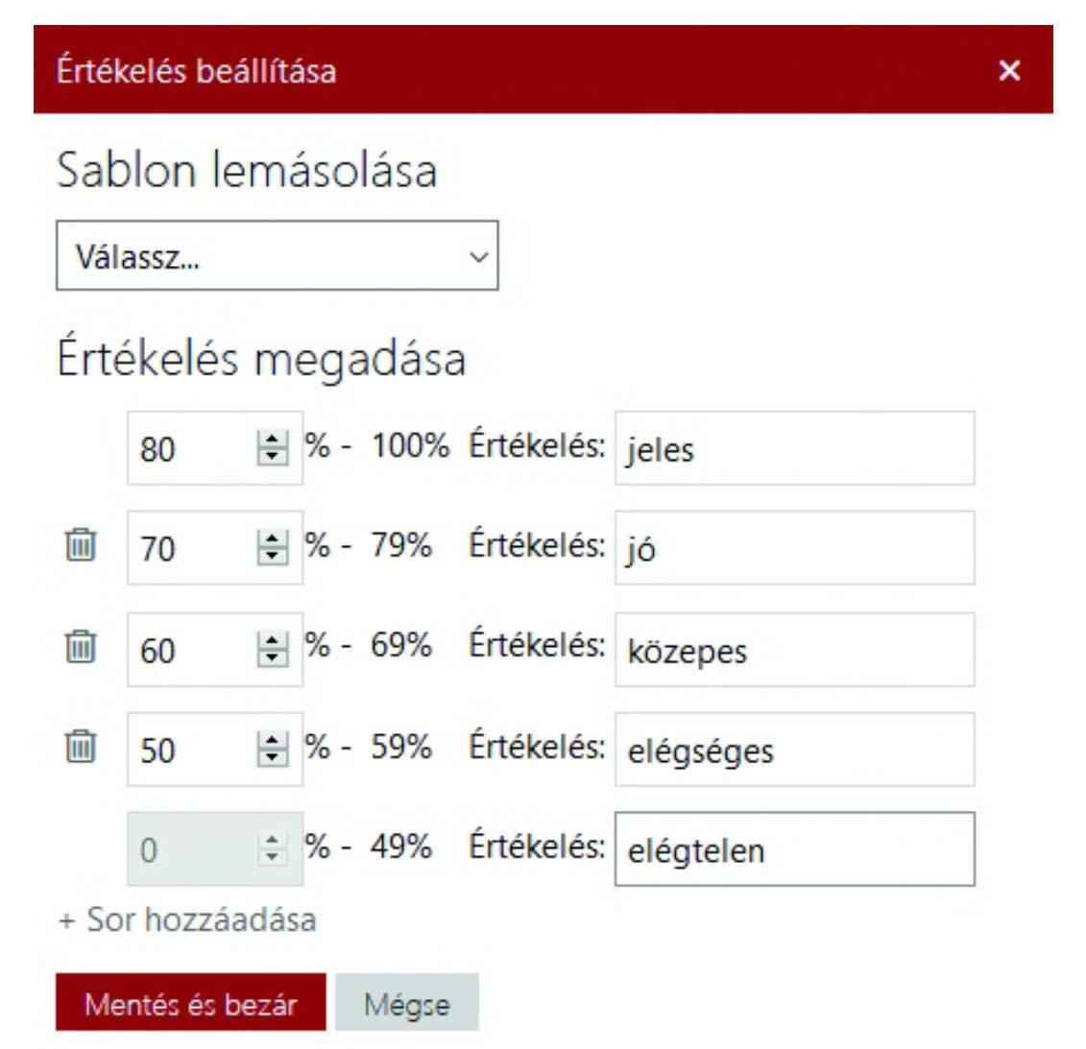
Végső lépések
Ha befejeztük a feladatlapunk szerkesztését, akkor még két beállítási lehetőségünk van a feladatlappal kapcsolatban. Ha dolgozatként akarjuk használni, kattintsunk felül az Értékelés gombra.
Amint a 6. ábrán látjuk, meg kell adnunk, hogy hány százaléktól adunk jeles, jó stb. osztályzatot a kitöltő diákoknak. Ha készen vagyunk, kattintsunk a Mentés és bezár gombra.
Ha befejezzük a szerkesztést a Szerkesztés befejezése gombra kattintva.
(6.ábra)

Slide 8
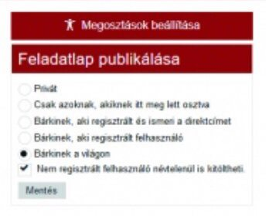
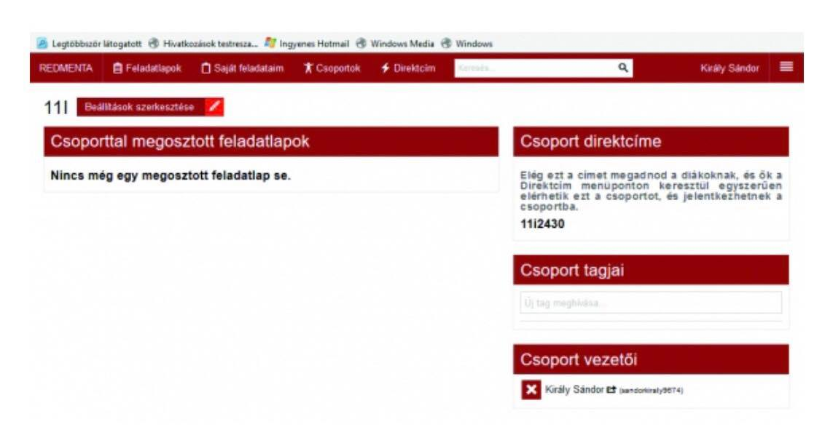
Kitöltési lehetőségek
A Redmenta rendszere lehetőséget ad arra, hogy bárki névtelenül is kitölthesse a feladatlapunkat. Ebben az esetben az illetőnek még csak regisztrálnia sem kell a rendszerbe.
A feladatlap szerkesztésének befejezése után további beállítási lehetőségeink vannak (7. ábra). Az egyik legfontosabb a Feladatlap publikálása, azaz annak beállítása, hogy kik tölthetik ki a feladatlapot.
Ha csoportot akarunk létrehozni, kattintsunk a Csoportok gombra. Adjuk meg a csoport nevét, majd válasszuk a Létrehozás gombot! A csoportnak a rendszer generál egy direktcímet (8. ábra), melynek ismeretében diákjainknak csak be kell jelentkezniük a rendszerbe a Direktcím menün keresztül, és automatikusan a csoportba kerülnek.
Ha a Csoport tagjai alatt begépeljük egy diák nevét, akkor az megjelenik, és mi is hozzáadhatjuk a +-ra kattintva. (Azonos nevek esetén az e-mail-cím segíti a kiválasztást.)
(7.ábra)
(8.ábra)

Slide 9
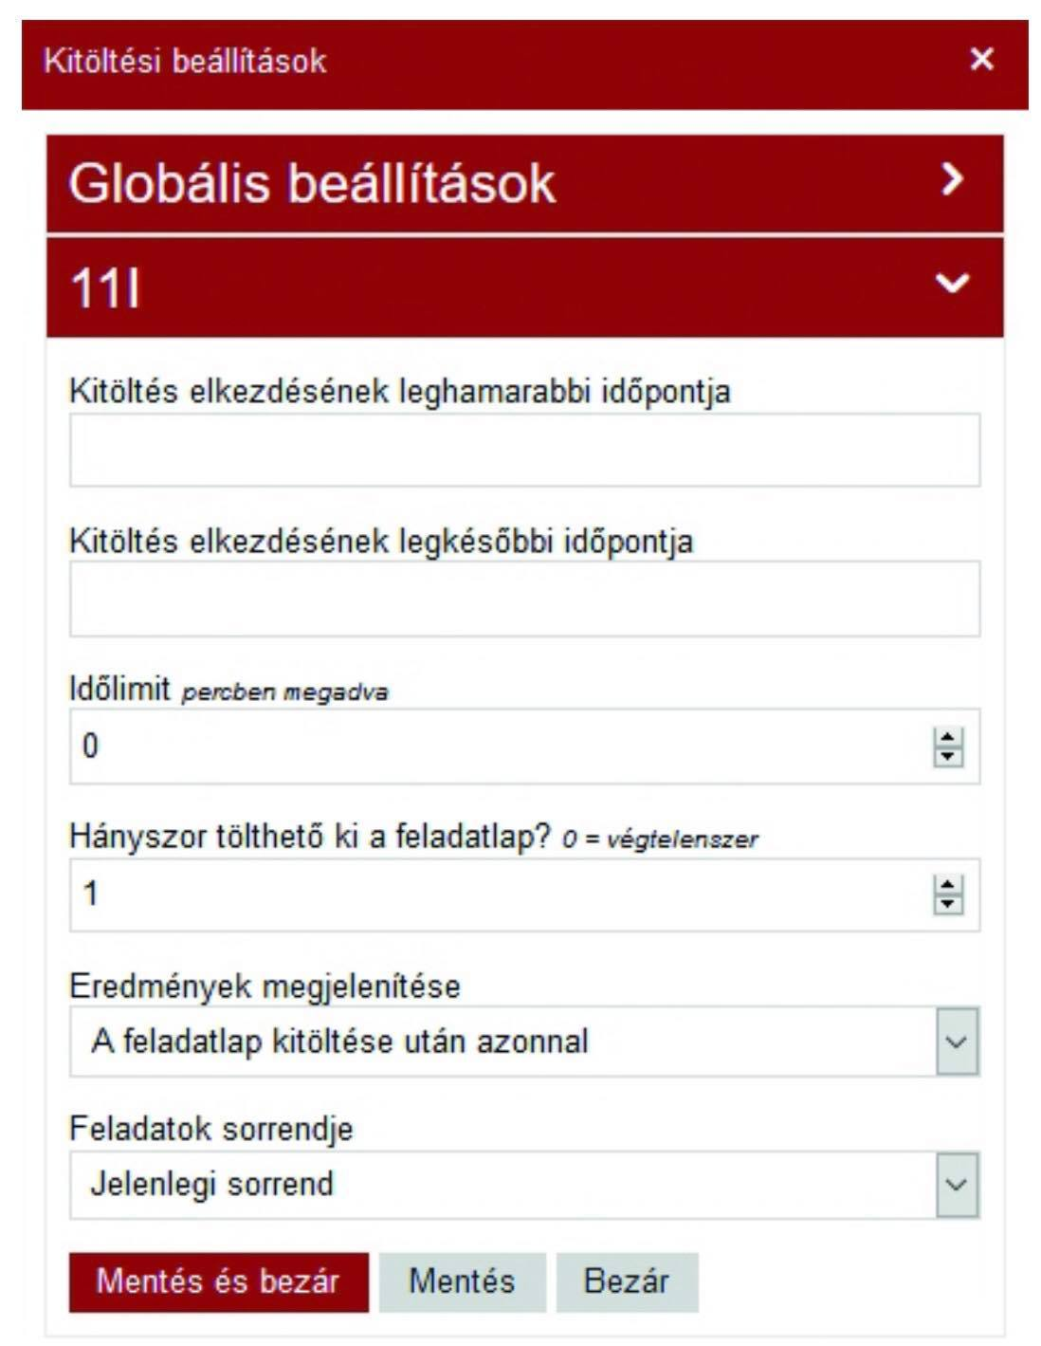
Kitöltési beállítások
Kitöltési beállítások lehetőségeit megjelenítő ablak alatt megadhatjuk, hogy a csoport tagjai mikortól meddig tölthetik ki a feladatlapot, mikor legyenek láthatóak az eredmények, stb. (9.ábra)
A Globális beállítások fülre kattintva a 11I-n kívüli személyek kitöltési lehetőségei adhatók meg.
(9.ábra)

Slide 10
Kilépés, összegzés
Sok feladatlap esetén célszerű mappákat létrehozni a Mappába rendezés gomb segítségével, majd az újabb feladatok létrehozása előtt kiválasztani a megfelelő mappát. Kilépni a rendszerből a jobb felső sarokban lévő ikonra kattintva, majd a Kilépés gombot választva lehet.
A Redmenta rendszerrel tehát nagyon gyorsan, kollektíven tudunk létrehozni diákjaink tudásának mérésére feladatlapokat, amelyeket akár az órán, akár otthon kitölthetnek, a tanárnak pedig a javítás helyett csak az eredményeket kell elemeznie a továbblépés érdekében.

Slide 11
Köszönöm a figyelmet!
Források:
https://redmenta.com/
http://www.refpedi.hu/sites/default/files/hir_kepek/Bevezet%C3%A9s%20a%20Redmenta%20haszn%C3%A1lat%C3%A1ba_2017%20m%C3%A1rc_BMA_0.pdf
https://folyoiratok.oh.gov.hu/uj-kozneveles/redmenta-az-intelligens-oktatasi-asszisztens

